Slide 1



Slide 2
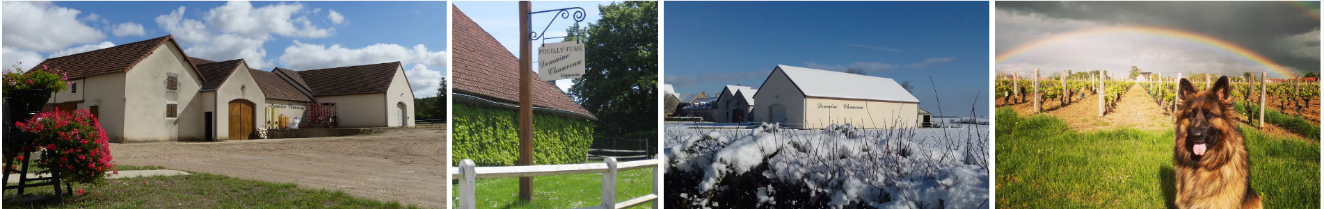
Winery
도멘 쇼브 (Domaine Chauveau) 는 90년대 초 루아르 지역에 설립된 가족 경영 와이너리로
현재 3대가 함께 와이너리를 운영하고 있다.
소비뇽 블랑 와인 전문화 된 도멘 쇼브는 Andreas Larsson, Gilbert & Gillard, Hachette 등
매년 와인 평론가 및 품평회에서 수상을 받으며 뛰어난 품질을 인정받고 있다.
생산 와인 중 55%는 미국, 일본을 포함한 세계 20개국으로 수출하며
명성도를 높이고 있다.

Slide 3
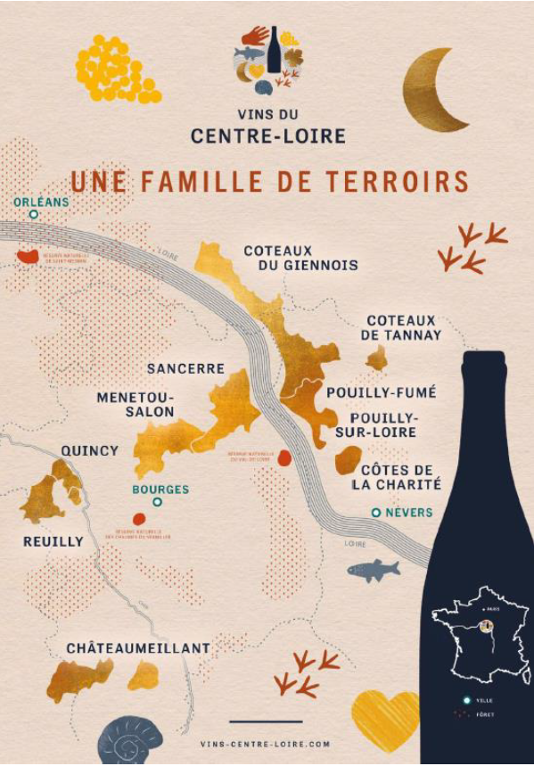
Location
와이너리는 뿌이퓌메 지역의
쌩 안드레 (Saint Andelain) 마을에 위치해 있다.
15 헥타르의 포도밭은 뿌이 퓌메 (Puilly Fume)와
뿌이 수 루아 (Puilly sur Loir) 위치해 있고
2헥타르의 포도밭은 꼬뜨 드 제노아
(Coteaux du Giennois) 지역에서 재배된다.
연 130,000병을 생산하며
각 토질의 캐릭터를 담은 11가지의 다른
소비뇽 블랑을 양조한다.

Slide 4
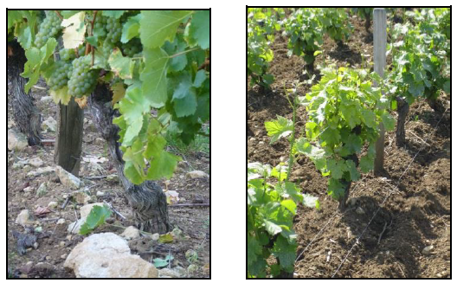
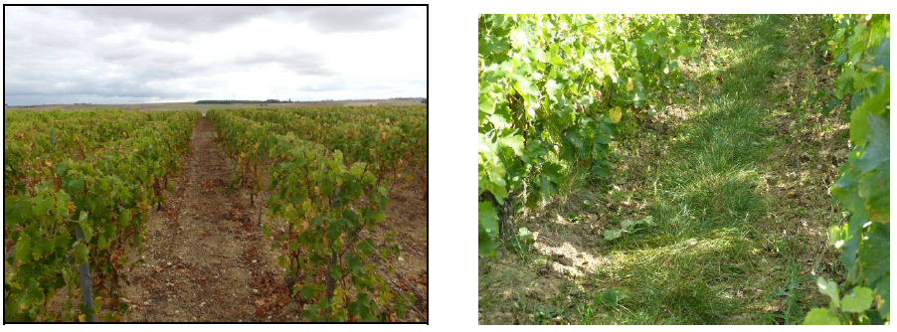
Vineyard
Pouilly Fumé “La Charmette”
Coteaux du Giennois
토양은 키메르지안 진흙 토양과, 석회질, 진흙 & 플린트 토질로 이루어져 있다.
> Kimeridgian Marl : 봄에 토양을 오랫동안 따듯하게 만들어주는 역할을 하고 과실 아로마와 장기 숙성력을 부여한다.
> Limestone (석회질) : 토양을 빠르게 따듯하게 만들어주고 포도를 빠르게 숙성되도록 하며, 와인의 산뜻함을 표현하게 한다.
> Clay & Flint (부싯돌) : 와인의 구조감과 미네랄리티를 부여한다.

Slide 5
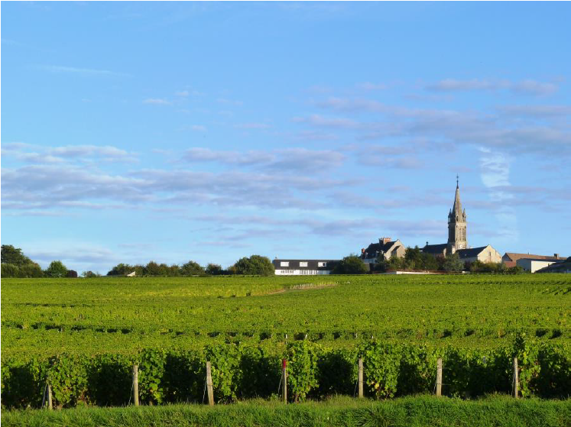
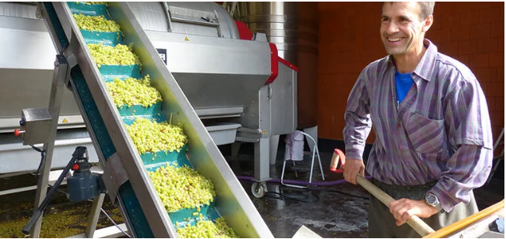

Sustainable Viticulture
도멘 쇼브는 지속가능공법 인증인 HVE를 20년에,
Terras Vitis를 21년에 인증을 받았으며
Vigneron Independent 등 지역 독립생산자로 인증 받았다.
와이너리는 와인양조를 나아가
환경, 지역경제, 사회에 발전을 이바지하는 와이너리로 손꼽힌다.

Slide 6
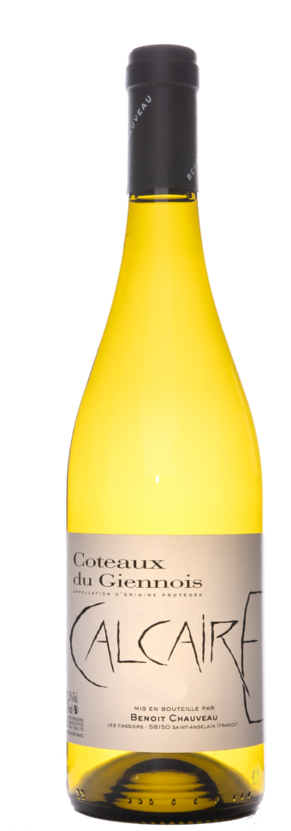
Coteaux du Giennois “Calcaire”
꼬뜨 드 제노아 “칼케흐”
기본정보
지역 : France > Loire > Central Valley > Coteaux du Giennois
빈티지 : 2022, 2024
와인종류 : White
포도품종 : 100% 소비뇽 블랑(Sauvignon Blanc)
토양 : 석회질
양조 : 스테인리스통에서 16-18도 사이의 온도조절을 통하여 발효. 와인은 4-8개월동안 Lees 접촉을 통하여 유질감을 완성.
수상 : Andreas Larsson – 90 / 100, Gold Medal
Gilbert & Gillard – Gold Medal
Hachette des Vins – 1star
테이스팅 노트
옐로우 그린 컬러로 시트러스한 레몬 과실과 핵과실의 아로마가 어우러짐.
부싯돌의 아로마가 뒤로 이어지며 산뜻하고 밸런스 좋은 구조감을 표현.

Slide 7
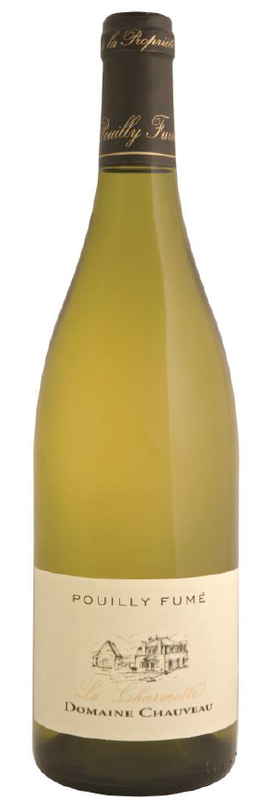
Pouilly Fumé “La Charmette”
뿌이 퓌메 “라 샤메”
기본정보
지역 : France > Loire > Central Valley > Pouilly Fumé
빈티지 : 2022
와인종류 : White
포도품종 : 100% 소비뇽 블랑(Sauvignon Blanc)
토양 : 키메르지안 석회질
양조 : 스테인리스통에서 16-18도 사이의 온도조절을 통하여 발효, 와인은 5-8개월동안 Lees 접촉을 통하여 유질감을 완성.
수상 : Gilbert & Gillard – 91 / 100, Gold Medal
Concours des Ligers – Bronze Medal
테이스팅 노트
크리스탈 옅은 옐로우로 화이트 플라워, 노란 과실, 꿀, 들풀의 아로마가 복합미 있게
표현되며 긴 여운과 산뜻하고 짭쪼름하게 느껴지는 미네랄리티가 어우러 짐.

Slide 8
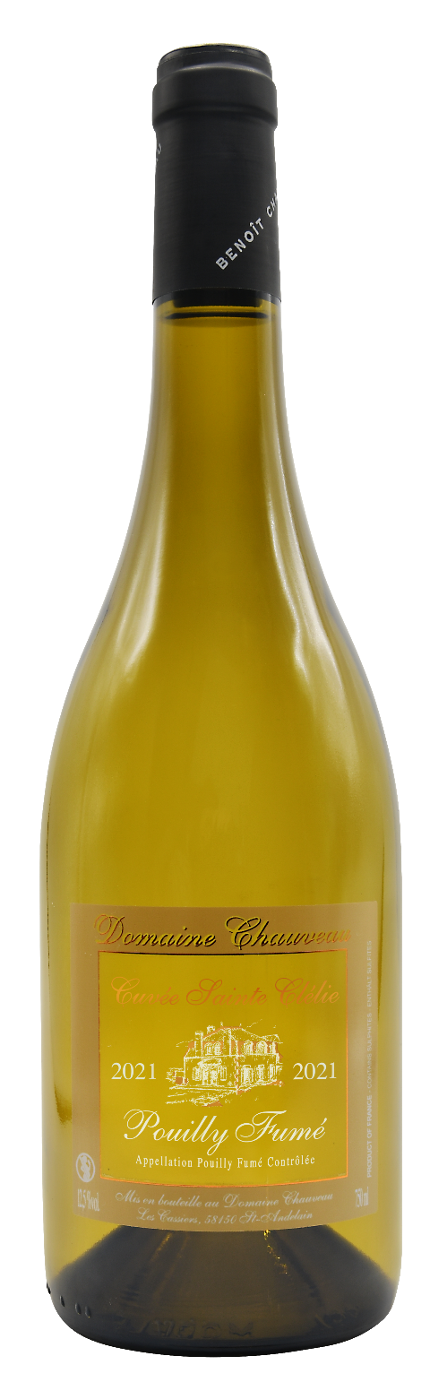
Pouilly Fumé “Sainte Clélie”
뿌이 퓌메 “생트 클레리”
기본정보
지역 : France > Loire > Central Valley > Pouilly Fumé
빈티지 : 2021
와인종류 : White
포도품종 : 100% 소비뇽 블랑(Sauvignon Blanc)
토양 : 키메르지안 이회암
양조 : 2헥타르의 포도 밭에서 재배한 포도를 스테인리스통에서 16도 정도의 온도에서 발효,
와인은 1년 동안 Lees 접촉을 통하여 유질감을 완성.
수상 : Gilbert & Gillard Gold Medal
Wine Enthusiast 91/100
테이스팅 노트
옅은 옐로우에 그린톤의 음영을 띄는 컬러로 유칼립투스, 감귤류의 과실, 루바브의 뉘앙스를 띔.
입에서는 구조감이 탄탄하며 집중도가 높음. 균형잡힌 산도는 바디감을 지탱해 주고 복합미를
느낄 수 있음. 해산물, 조개류, 소스를 곁들인 구운생선, 흰살 육류와 페어링이 좋으며
염소 치즈와도 궁합이 잘 맞음.

